Slide 1
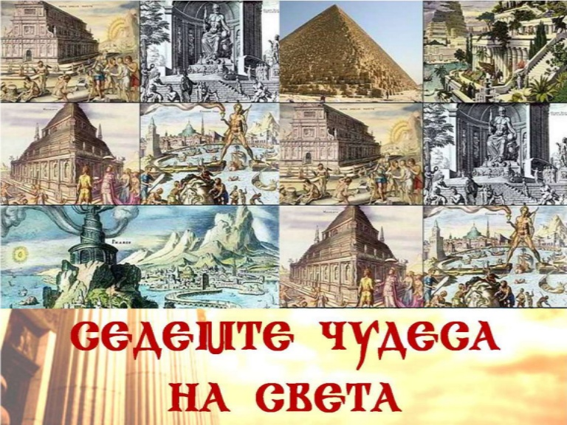
Георги Киряков

Slide 2
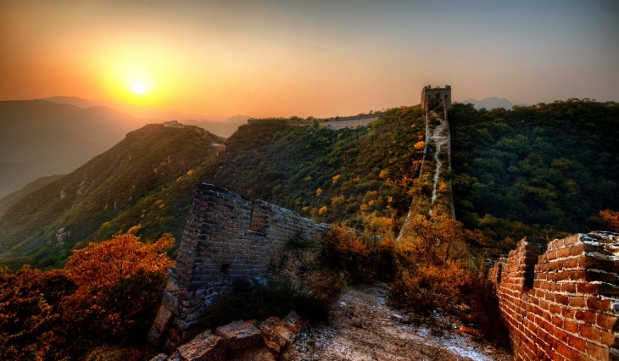
Великата китайска стена е отбранително съоръжение в Северен Китай, издигнато през 3 век пр.н.е. (в по-голямата му част) върху основата на хунски окопен вал за защита на северозападните граници на империята, нееднократно достроявана.

Slide 3
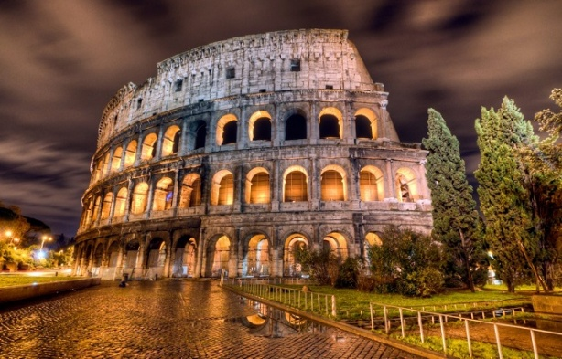
Колизеумът е най-пространният и най-великолепният от амфитеатрите в Древен Рим. Издига се в Рим, близо до двореца на Нерон Domus Aurea, който е построен след опожаряването на града през 64 г. Строежът на амфитеатъра отнема 10 години

Slide 4
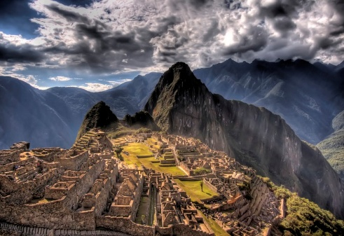
Мачу Пикчу понякога е наричан "изгубеният град на инките". Този град е бил създаден като свещен планински дом на великия управник на инките Пачакути, столетие преди превземането му от Испанската империя - около 1440 г., и функционирал до 1532 г., когато испанците са нападнали империята на инките. През 1532 г. всички негови жители тайнствено са изчезнали.

Slide 5
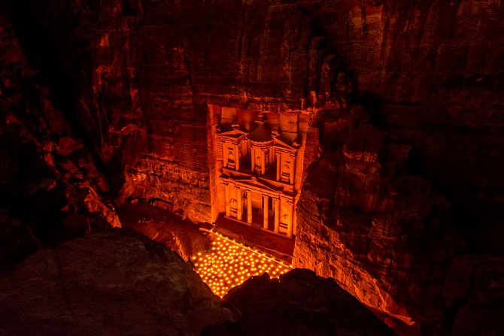
Петра е древен град в днешна Йордания, столица на набатеите. Разположен е в естествено укрепена планинска долина на източния склон на Уади Араба, в която се пресичат пътищата към Газа на запад, Басра и Дамаск на север, Ейлат на Червено море и Персийския залив от другата страна на пустинята. На 6 декември 1985 г. Петра е включена в Списъка на световното културно и природно наследство на ЮНЕСКО.

Slide 6
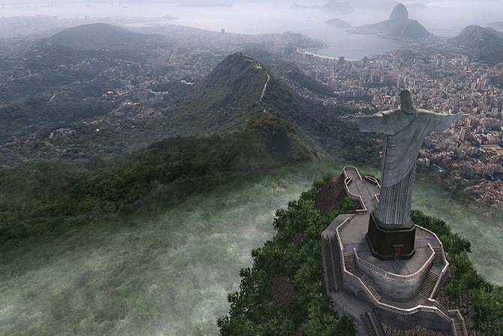
Статуята на Христос с разперени ръце гледа към Рио де Жанейро. Завършена през 1931 г., тя е висока 38 м, изградена е от стоманобетон и е облицована с несмлян талк, устойчив на въздействието на климата. Статуята е разположена на високия 710 м хълм Корковаду в предградията на града.

Slide 7
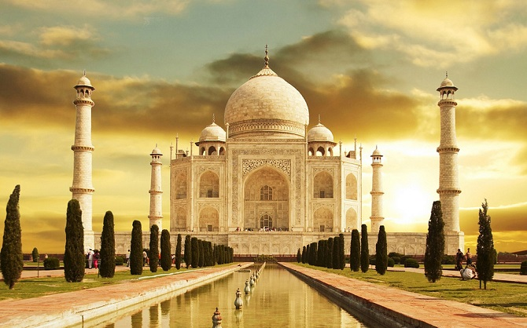
Тадж Махал е мавзолей в Агра, Индия, построен от императора Шах Джахан в чест на любимата му жена Мумтаз Махал, която умира по време на военна кампания през 1631 г. Той решава да я увековечи с построяване на неповторима мраморна гробница.

Slide 8
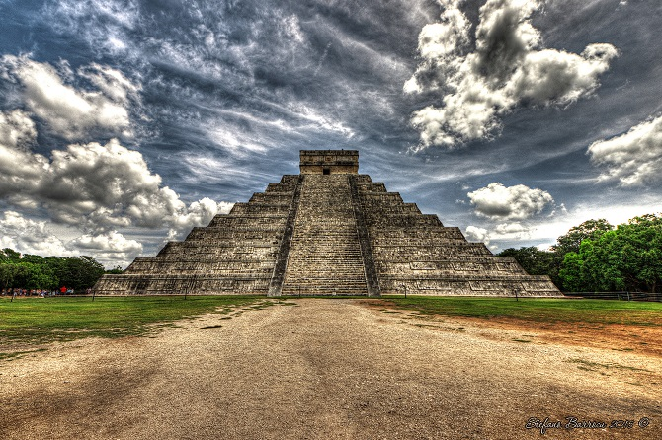
Чичен Ица е политически и културен център на маите в северната част на полуостров Юкатан (Мексико). Най-вероятно е основан през 7 век пр.н.е. През 10 век е бил превзет от толтеките. От средата на 11 век е столица на толтекската държава.

Slide 9


